Slide 1

高登世德金融科技有限公司
BCF系统投标
Winterfell 07/28

Slide 2

关于我们
关于我们
ABOUT US
ABOUT US
公司简介
经营范围
公司简介
团队介绍
团队介绍
企业荣誉

Slide 3

公司介绍
高登世德是一个基于金融大数据与互联网技术，专业提供资产证券化信息系统服务，解决国内目前证券化信息技术无法满足海量资产、复杂结构证券化产品的管理、建模、分析、商务智能等真正需求的专业金融科技与财务顾问公司。
在过去一年里，高登世德先后推出可覆盖资产证券化全生命周期的信息系统和现金流设计工具，并在证券化市场生态链中赢得了包括银行、券商、基金和评级公司在内的多家传统性金融机构客户和市场的高度认可。
是国内唯一拥有自主知识产权的，覆盖资产证券化产品全生命周期的解决方案提供商。 在2016年9月，高登世德帮助京东金融推出国内首个ABS云平台。

Slide 4

团队介绍
专业
PROFESSION
执行ACTION
梦想
DREAM
激情ENTHUSIASM
Winterfell团队由七人组成，成员包括资深开发，需求分析专员，金融精英。有较长时间的合作经历，曾共同完成多项任务。本次项目中团队分为三个小组，即需求小组，资产设计小组，开发小组。

Slide 5
关于我们
产品设计
ABOUT US
PRODUCT&SERVICES
公司简介
经营范围
设计理念
功能一览
团队介绍
企业荣誉
产品优势
未来设想

Slide 6
专注于平衡现金流（Balanced Cash）的系统服务
1
基础功能：多笔资产现金流的拆分和归集，显示资产池净现金流状况。
2
高级功能-申购赎回：允许进行申购，赎回操作，并同步改变资产池现金流状况。
3
高级功能-预测：根据往期数据及同类产品数据预测未来申购赎回状况。
4
高级功能-预警和应急预案：当申购赎回导致资产池现金流失衡，进行预警并提供预案。

Slide 7
BCF产品及服务
产品信息录入接口
关键服务
提供资产管理服务
资产组合产品设计
自动按资产筛选条件进行资产筛选
现金流分析
提供应急预案并筛选最优
整个过程中的系统维护和升级
现金流拆分归集
平衡现金流整体流程
智能分析数据模型
系统应用（Web）

Slide 8
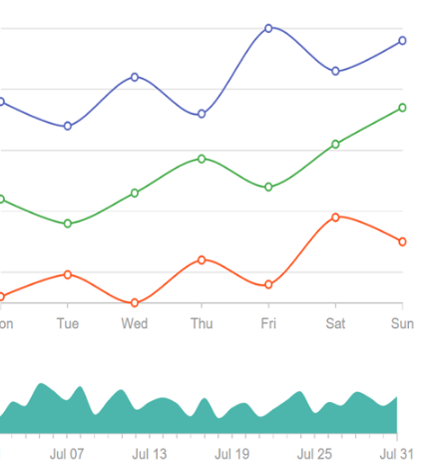
产品优势
操作简单
功能完善
操作简单
结果直观
功能完善
数据分析
计算优势
针对性强
Excel
QuickTerm

Slide 9
未来设想
系统安全
在系统稳定性优于同类产品的前提下，进一步增加系统的安全性和稳定性。
以专业的数据隔离、高可用性、灾备方案满足高标准的系统安全要求。
增加用户权限模块。
预测
结合机器学习和数据分析，对申购赎回操作,资产池净现金流状况进行更准确的预测。
应急预案
当现金流失衡时，通过计算机强大的计算能力，查找出问题原因并自动提供合理的应急预案。
最优投资比
通过计算对比，从规定的投资组合中得到几种收益/风险率较高的产品，以供筛选。
版本控制
实现文件管理、版本控制、存档、留痕，每日自动生成文档。

Slide 10
关于我们
产品展示
ABOUT US
PRODUCT&SERVICES
公司简介
经营范围
Excel
BCF系统
团队介绍
企业荣誉

Slide 11
感谢您的观看
THANK YOU FOR YOUR WATCHING

